Slide 1
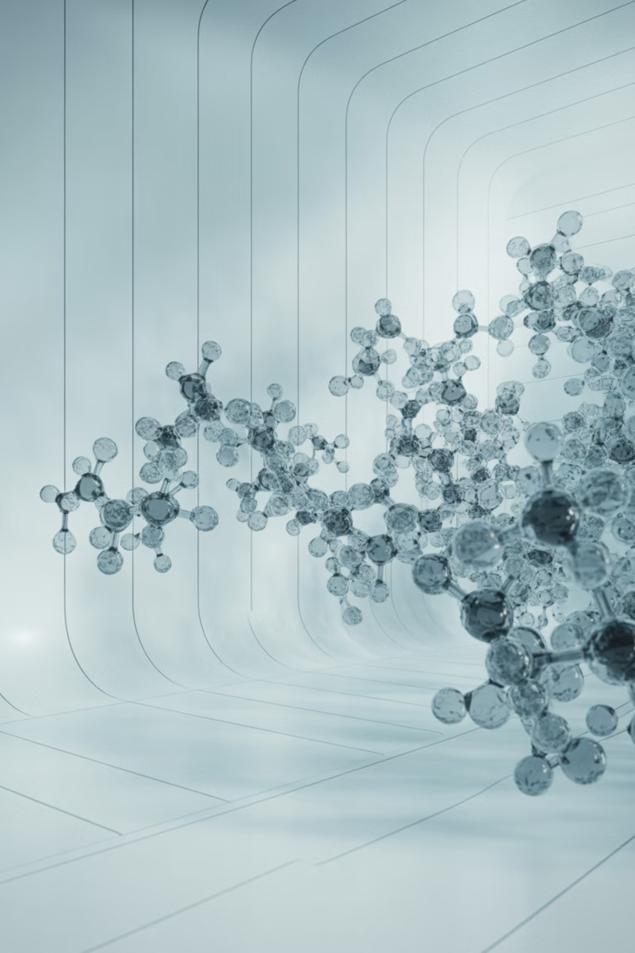

Газдардың молекулалық-кинетикалық теориясының негізгі қағидалары
Оқу мақсаттары
Құндылықтар
Газдардың молекулалық-кинетикалық теориясының негізгі қағидаларын түсіну.
Ғылыми білімнің маңыздылығын бағалау.
Молекулалардың қозғалысын және олардың газ қасиеттеріне әсерін сипаттау.
Физикалық құбылыстарға деген қызығушылықты дамыту.
Температура, қысым және көлем арасындағы байланысты түсіндіру.
Дүниетанымды кеңейту және логикалық ойлау қабілетін жетілдіру.
Идеал газ заңдарын қолдана білу.
Тәжірибелік дағдыларды қалыптастыру.
"Физика бізге әлемнің қалай жұмыс істейтінін түсінуге көмектеседі. Бұл білім бізді қоршаған ортаны жақсырақ тануға және оны өз қажеттіліктерімізге пайдалануға мүмкіндік береді."

Slide 2
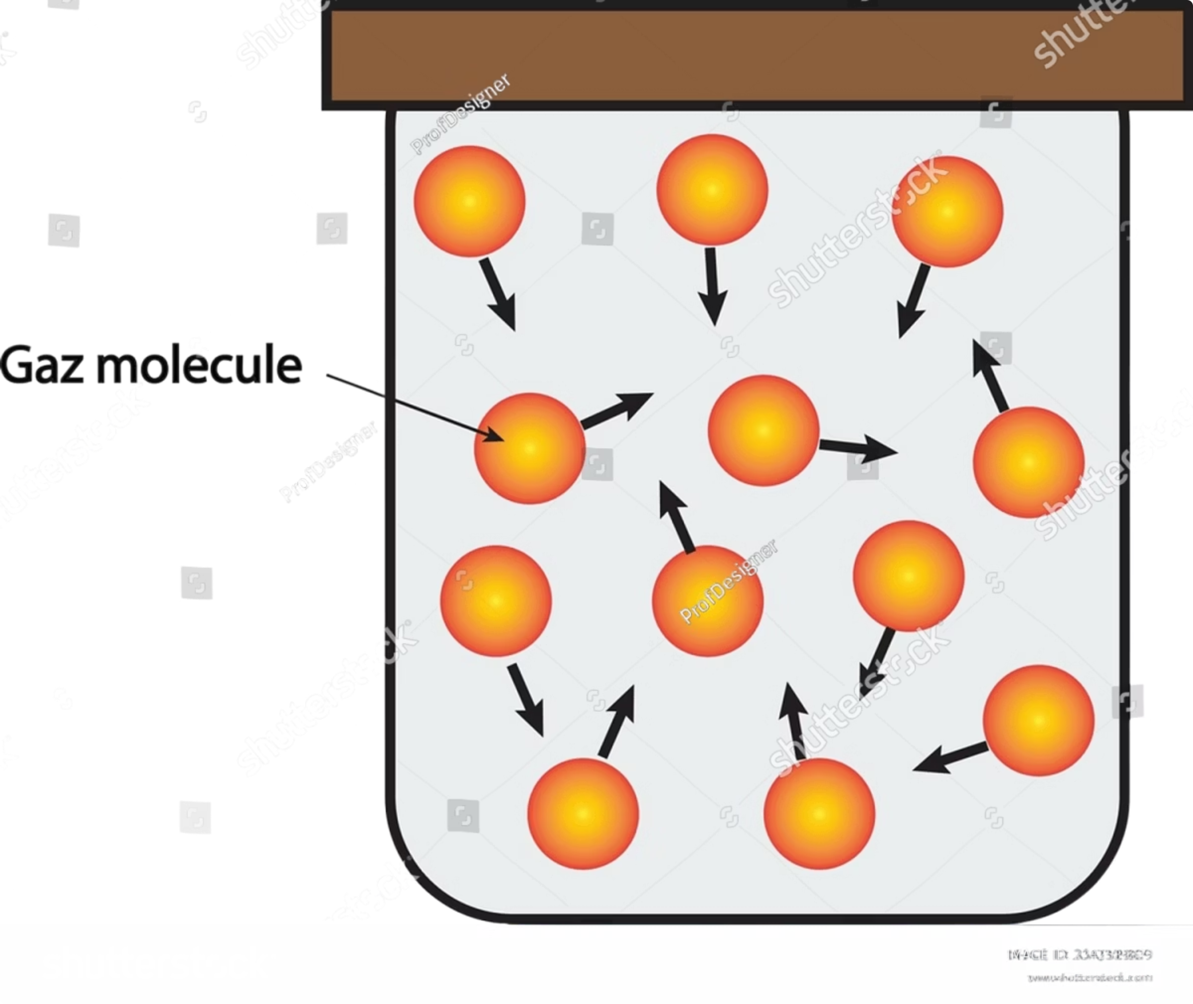

Молекулалық-кинетикалық теорияның негізгі қағидалары
Бірінші қағида
Барлық заттар өте ұсақ бөлшектерден – молекулалар мен атомдардан тұрады. Бұл бөлшектер көзге көрінбейді, бірақ олардың болуы көптеген тәжірибелермен дәлелденген.
Екінші қағида
Молекулалар үздіксіз және бейберекет қозғалыста болады. Бұл қозғалыс температураға байланысты – температура неғұрлым жоғары болса, молекулалар соғұрлым жылдам қозғалады.
Үшінші қағида
Молекулалар өзара және ыдыс қабырғаларымен соқтығысқанда серпімді соқтығысулар жасайды. Энергия сақталады және жылу түрінде жоғалмайды.
Төртінші қағида
Газдағы молекулалардың санын және әрбір молекуланың жылдамдығын бөлек өлшеу мүмкін емес, сондықтан орташа шамалар арқылы сипаттаймыз.

Slide 3
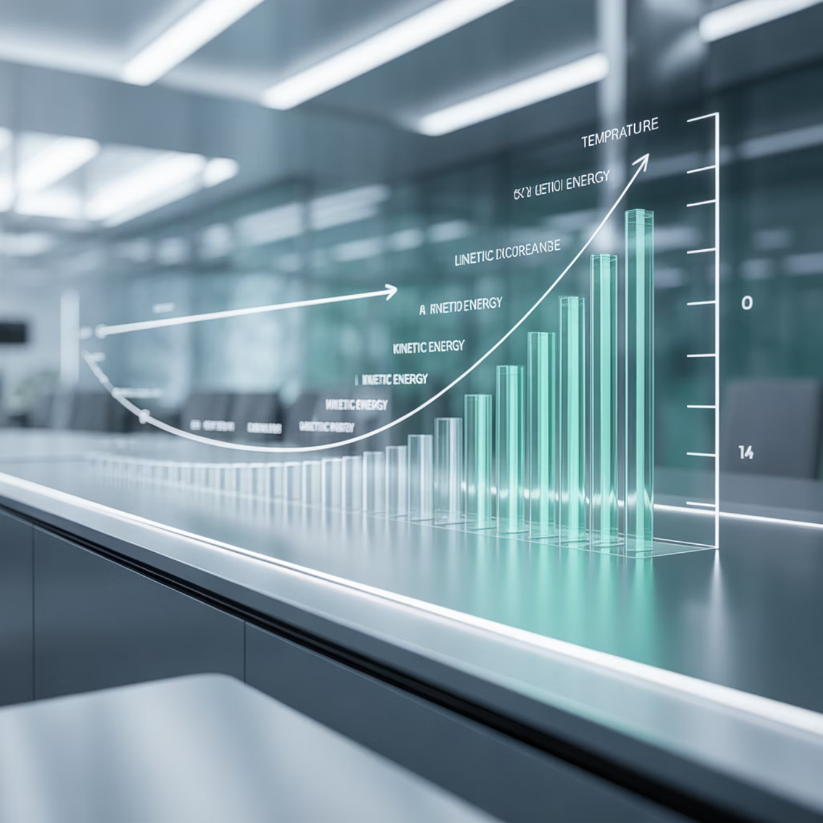
Температура мен кинетикалық энергияның байланысы
Негізгі формулалар
Молекулалардың орташа кинетикалық энергиясы температураға тура пропорционал. Бұл қатынас екі негізгі формуламен өрнектеледі:
Бір бөлшек үшін:
Мұндағы k = 1.38 × 10-23 Дж/К – Больцман тұрақтысы,
T – абсолюттік температура (Кельвинмен).
Бір моль үшін:
Мұндағы R = 8.31 Дж/(моль·К) – универсал газ тұрақтысы.
Орташа квадраттық жылдамдық:
Бұл формула молекулалардың орташа жылдамдығын температура мен молярлық масса арқылы есептеуге мүмкіндік береді.

Slide 4



Тәжірибелік дәлелдемелер: Броундық қозғалыс және диффузия
Броундық қозғалыс
Диффузия процесі
Қысым-температура тәуелділігі
1827 жылы ағылшын ботанигі Роберт Броун микроскоп астында судағы гүл тозаңының бейберекет қозғалысын байқады. Бұл қозғалыс су молекулаларының тозаң бөлшектерін үздіксіз соққылауынан туындайды.
Диффузия – заттардың молекулаларының бейберекет жылулық қозғалысының нәтижесінде өздігінен араласу процесі. Ас үйде тамақ пісіргенде иіс бүкіл бөлмеге таралады – бұл диффузияның айқын мысалы.
Жабық ыдыстағы газдың қысымы температураға тура пропорционал. Газ шарын қыздырсақ, ішіндегі қысым артады және шар кебуі мүмкін.
Бұл құбылыс молекулалардың жылдамдығының артуымен түсіндіріледі – жылдам молекулалар қабырғаларға жиі және күштірек соғылады, қысымды арттырады.
Жарықта көрінетін шаң бөлшектерінің зигзаг қозғалысы – молекулалардың болуының тікелей дәлелі. Температура жоғарылаған сайын қозғалыс қарқынды болады.
Газдарда диффузия өте жылдам жүреді, себебі газ молекулалары арасындағы қашықтық үлкен және олар еркін қозғалады. Сұйықтықтарда баяу, қатты денелерде одан да баяу жүреді.

Slide 5
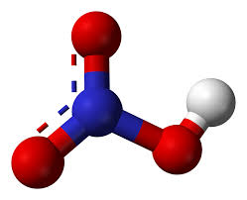
Практикалық есеп: Азот молекуласының жылдамдығы
Есептің шарты
Берілгені:
Температура: T = 300 K
Азот молекуласы: N₂
Молярлық масса: M = 0.028 кг/моль
Газ тұрақтысы: R = 8.31 Дж/(моль·К)
Больцман тұрақтысы: k = 1.38 × 10⁻²³ Дж/К
Табу керек:
Орташа квадраттық жылдамдық vrms
Орташа кинетикалық энергия Ek
Физикалық мағынасын түсіндіру

Slide 6

Функционалдық сауаттылық: Автомеханиктің міндеті
01
02
Мәселені анықтау
Физикалық түсіндіру
Автомеханик күзде +20°C температурада доңғалақ қысымын 2.2 атмосфераға реттеді. Қыста -10°C болғанда жүргізуші қысымның 2.0 атмосфераға дейін төмендегенін байқады. Бұл қалыпты ма?
Температура 30°C-қа төмендегенде (293К → 263К), газ молекулаларының орташа кинетикалық энергиясы Ek = 3/2 kT формуласы бойынша азаяды. Молекулалар баяу қозғалып, қабырғаларға сирек соғылады, сондықтан қысым төмендейді.
03
04
Есептеу және болжам
Жауапкершілік пен кеңес
Идеал газ заңы бойынша P/T = const. Демек P₁/T₁ = P₂/T₂ болса: P₂ = P₁ × (T₂/T₁) = 2.2 × (263/293) ≈ 1.97 атм. Есептеу нәтижесі өлшеумен сәйкес келеді – бұл қалыпты физикалық процесс.
Жүргізушіге нұсқаулық: Маусым өзгергенде доңғалақ қысымын тексеріңіз. Қыста қосымша 0.2-0.3 атм қосыңыз. Ай сайын қысымды өлшеңіз – қауіпсіздік пен жанармай үнемдеу үшін маңызды!
Жұмысшы мамандықтың маңызы: Автомеханиктің физиканы дұрыс қолдануы адам өміріне тікелей әсер етеді – дұрыс қысым жол қауіпсіздігін қамтамасыз етеді

Slide 7
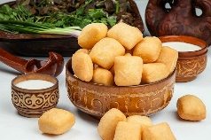
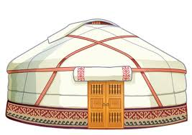
Ұлттық құндылықпен байланыс: Қазақ тұрмысындағы МКТ
Наурыз мерекесіндегі иіс таралуы
Киіз үйдегі жылу таралуы
Наурыз мерекесінде бауырсақ немесе ет пісіргенде иістің бүкіл үйге тез таралуы – диффузияның тамаша мысалы. Тамақ молекулалары ауамен араласып, бейберекет жылулық қозғалыс арқылы барлық бөлмеге тарайды.
Киіз үй ортасындағы ошақтың жылуы бүкіл кеңістікке біркелкі таралады. Бұл конвекция мен молекулалық қозғалыстың үйлесімі.
Физикалық процестер:
МКТ тұрғысынан түсіндіру:
Конвекция: Қызған ауа жеңіл болып жоғары көтеріледі, суық ауа төмен түседі – циркуляция жүреді
Қыздырылған тамақтан иіс молекулалары бөлініп шығады
Бұл молекулалар ауа молекулаларымен үздіксіз соқтығысады
Молекулалық диффузия: Жылдам қозғалатын (жылы) молекулалар баяу (суық) молекулалармен соқтығысып энергия алмасады
Температура жоғары болғандықтан (қазанның үстінде ~100°C), молекулалардың vrms жылдамдығы өте үлкен
Киіздің қасиеті: Киіз жақсы жылу оқшаулағыш – сыртқы суықтан қорғайды, ішкі жылуды сақтайды
Диффузия процесі жылдам жүреді және 1-2 минутта иіс
бүкіл бөлмеге таралады
Әділдік принципі: Табиғат заңдары барлығына бірдей – молекулалардың қозғалысы кедендікке қарамай жүреді, бұл әділдіктің физикалық көрінісі!

Slide 8
Интерактивті симуляция және зерттеу
PhET Gas Properties
Үй тәжірибесі
ИИ көмегімен зерттеу
Интерактивті симуляторда газ бөлшектерінің қозғалысын көріп, температура мен қысымның өзгеруін нақты уақытта бақылаңыз. Температураны өзгерту арқылы молекулалардың жылдамдығының артуын немесе кемуін байқаңыз.
Ваниль экстрактының иісінің таралу жылдамдығын екі температурада (қалыпты және салқын) салыстырыңыз. Гипотеза құрыңыз, айнымалыларды анықтаңыз, дерек жинау кестесін толтырыңыз.
ChatGPT-ге «Температура өзгергенде vrms қалай өзгереді? Үй жағдайында қауіпсіз тәжірибе ұсын» деп сұраңыз. Алынған жоспарды келесі сабақта ұсыныңыз және нәтижелерді салыстырыңыз.
Сілтеме: phet.colorado.edu/sims/html/gas-properties
Қауіпсіздік: Тек рұқсат етілген заттарды қолданыңыз!
Интерактивті құралдар мен заманауи технологияларды пайдалана отырып, физиканы тереңірек түсінуге болады. Симуляциялар теориялық білімді визуалды түрде бекітуге көмектеседі.

Slide 9
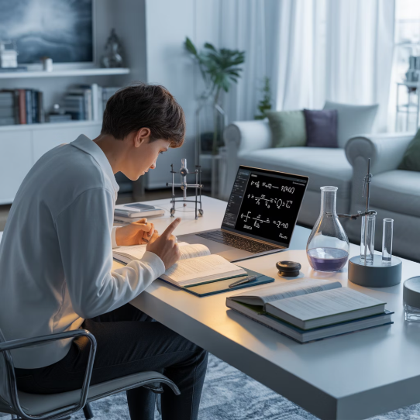

Қорытынды: Рефлексия және үй тапсырмасы
3
4
2
Негізгі формула
МКТ қағидалары
Тәжірибелік дәлелдер
Ek = 3/2 kT, vrms = √(3RT/M), Идеал газ заңы
Заттар молекулалардан тұрады, үздіксіз қозғалыс, серпімді соқтығысулар, орташа шамалар
Броундық қозғалыс және диффузия процесі
Рефлексия: "1 сөйлем – 1 формула – 1 ой"
Не үйрендім?
Қандай сұрағым қалды?
Қайда қолданамын?
Температура мен молекулалардың кинетикалық энергиясының арасындағы тікелей байланысты терең түсіндім. Формулаларды өмірлік жағдаяттарға қолдануды үйрендім.
Сұйықтықтағы молекулалардың қозғалысы газдағыдан қалай ерекшеленеді? Нақты газдар идеал газ заңынан қалай ауытқиды?
Күнделікті өмірде: тоңазытқыштың жұмысы, автомобиль доңғалағының қысымы, тамақ иісінің таралуы – барлығын енді физика тұрғысынан түсінемін!
Үй тапсырмасы
Зерттеу жұмысы (ИИ көмегімен):
ChatGPT-ге мына промпт жіберіңіз: «Температура өзгергенде vrms қалай өзгереді? Үй жағдайында қауіпсіз шағын тәжірибе жоспарын ұсын (иіссу/ваниль иісінің таралу жылдамдығын екі температурада салыстыру), гипотеза, айнымалылар, дерек жинау кестесін бер.»
Алынған жоспарды орындап, нәтижелерді кестеге түсіріңіз
PhET Gas Properties симуляторында T өзгерткенде бөлшек жылдамдығын бақылаңыз
Скриншот түсіріп, қысқа есеп дайындаңыз
Қауіпсіздік ережелерін сақтаңыз! Тек рұқсат етілген заттар мен құралдарды қолданыңыз.
Әділдік және жауапкершілік: Өз жұмысыңды адал орындаңыз, нәтижелерді дұрыс тіркеңіз, қорытындыларды дәлелмен негіздеңіз!

